Slide 1
VELKOMMEN TIL ENGINEERING DAY 2023 - Udskoling
Notes:
Brug dette slideshow til at rammesætte Engineering Day 2023.
Videoer kan afspilles direkte fra slideshowet, og hvis der opstår problemer, vil du kunne finde links her i noterne.
Brug slideshowet som det er eller tilpas det som du synes.

Slide 2
En hjælpende hånd
Notes:
Snak med eleverne om, hvilke tanker billede og titel sætter i gang hos dem.

Slide 3
En hjælpende hånd
Notes:
Afspil inspirationsfilmen der beskriver narrativet for engineering-udfordringen.
Undertekster kan aktiveres i nederste højre hjørne i videoen.
Du kan også finde videoen her: https://engineerthefuture.dk/undervisning/engineering-i-skolen/engineering-forloeb/udskoling-en-hjaelpende-haand-2023/

Slide 4
En hjælpende hånd
Vi mennesker udvikler hele tiden nye teknologier. Nogle af dem gør hverdagen nemmere for os og bidrager til at vi lever længere. En af de nyere teknologier er exoskeletter. Et exoskelet sidder uden på kroppen og kan tages af og på, men styres af den person der har det på. Det kan hjælpe med at mindske belastningen på kroppen, så man ikke får skader eller bliver unødig slidt. Det kan også bruges til at styrke kroppens funktioner.
UDFORDRING OG KRAV
I skal konstruere en prototype af et exoskelet til hånden. Exoskelettet skal enten aflaste hånden eller udvide håndens funktionalitet. Prototypen skal indeholde et bevægeligt element.
Notes:
Præsenter eleverne for narrativet, engineering-udfordringen og kravene.
Præsenter evt. eleverne for de materialer, de har til rådighed til deres konstruktion.

Slide 5
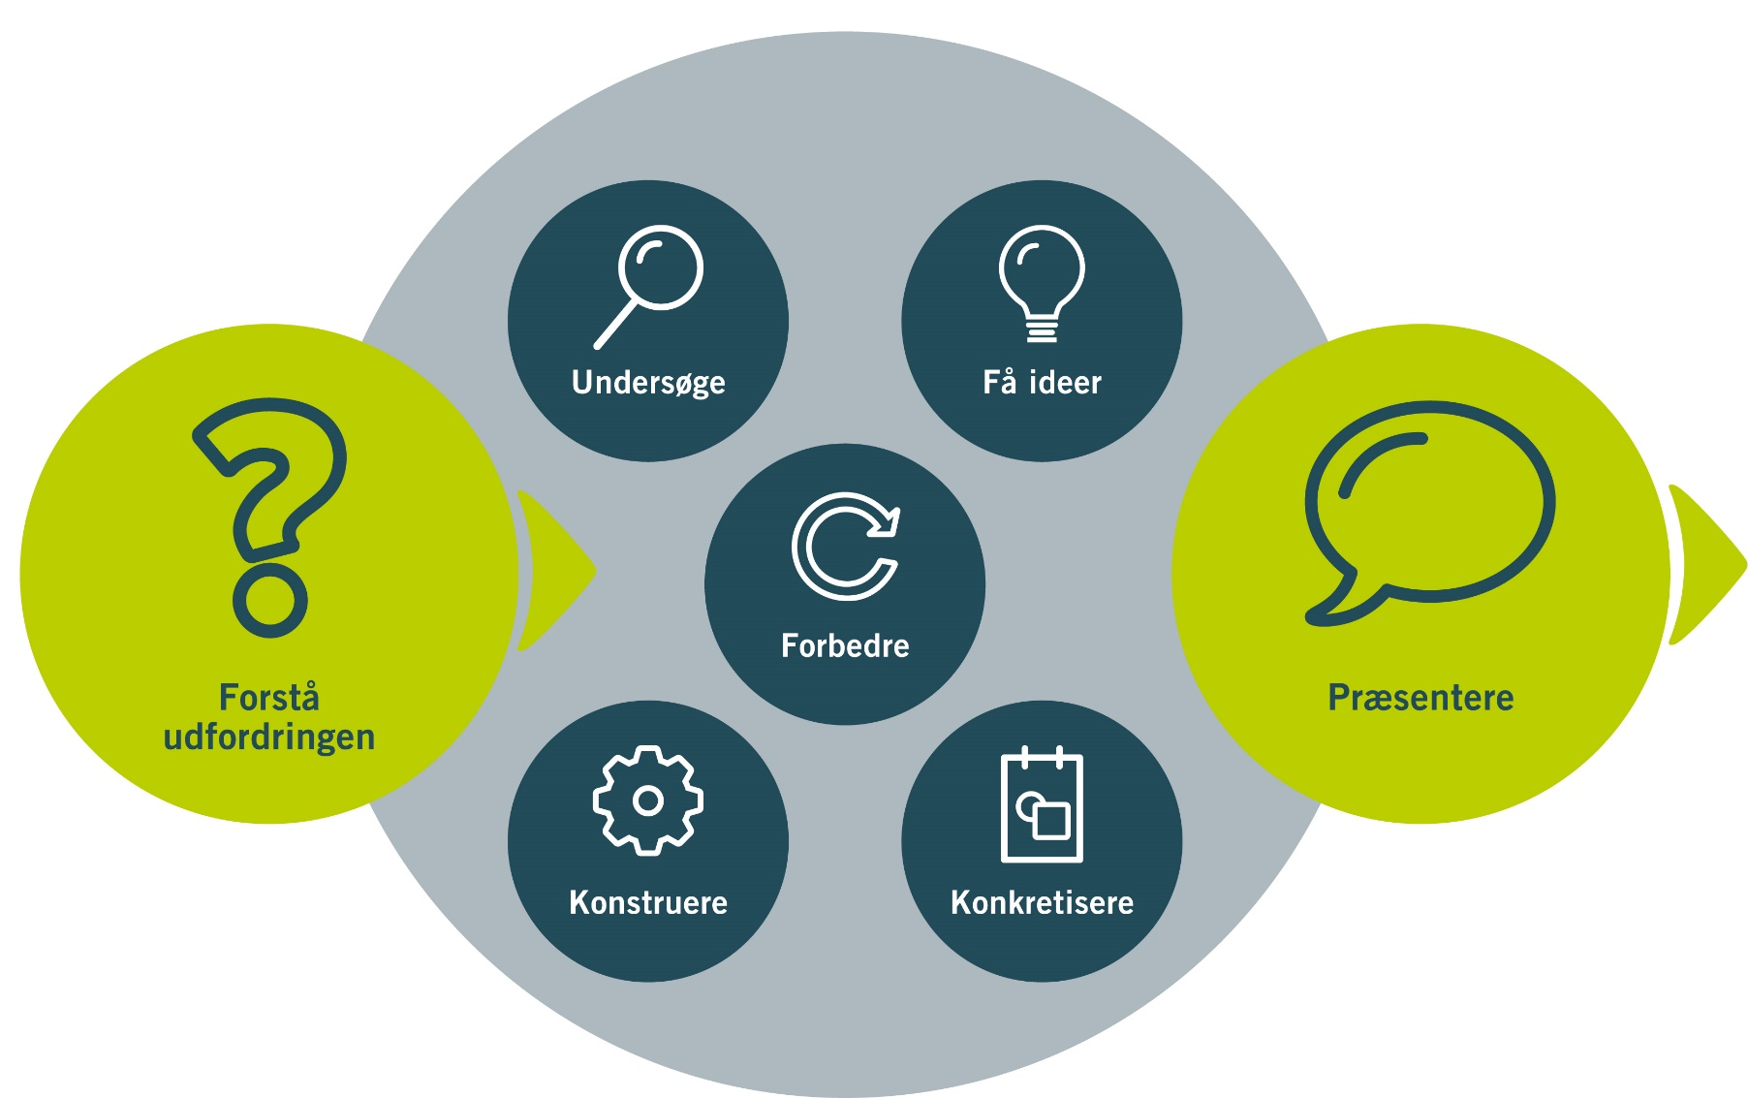
Engineering designprocessen
Notes:
Præsenter engineering designprocessen, som vil danne ramme for arbejdet med Engineering Day. Modellen er bygget op omkring syv forskellige delprocesser.
Fortæl eleverne, at de skal arbejde med udfordringen, som de er blevet præsenteret for på forrige slide. Fremhæv at I allerede nu, til dels har arbejdet med delprocessen ‘Forstå udfordringen’.
Fortæl at eleverne herefter skal igennem delprocessen ‘Undersøge’, hvor de skal lave en række undersøgelser. Derefter skal de ‘Få ideer’, og ‘Konkretisere’ deres ide til en mulig løsning. Derefter skal ideen omsættes til en fysisk prototype i pap og andre materialer i delprocessen ‘Konstruere’, og der er kan undervejs blive brug for at ‘Forbedre’ løsningen. Til slut afrundes Engineering Day med at eleverne skal ‘Præsentere’ deres proces og ide til prototypen.
Undervejs vil der være ‘timeouts’, hvor der vil være fokus på at samle op og give feedback.
Fortæl eleverne, at de skal arbejde sammen i grupper (anbefales grupper á 3 elever).

Slide 6
Hvad er engineering?
Notes:
Hvis eleverne ikke har arbejdet med engineering tidligere, kan I se videoen ‘Hvad er engineering’ (4 min.).
Du kan også finde videoen her: https://engineerthefuture.dk/undervisning/engineering-i-skolen/engineering-forloeb/udskoling-en-hjaelpende-haand-2023/

Slide 7
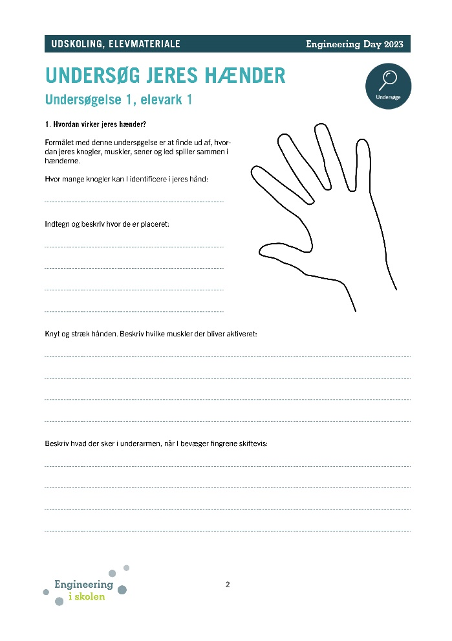
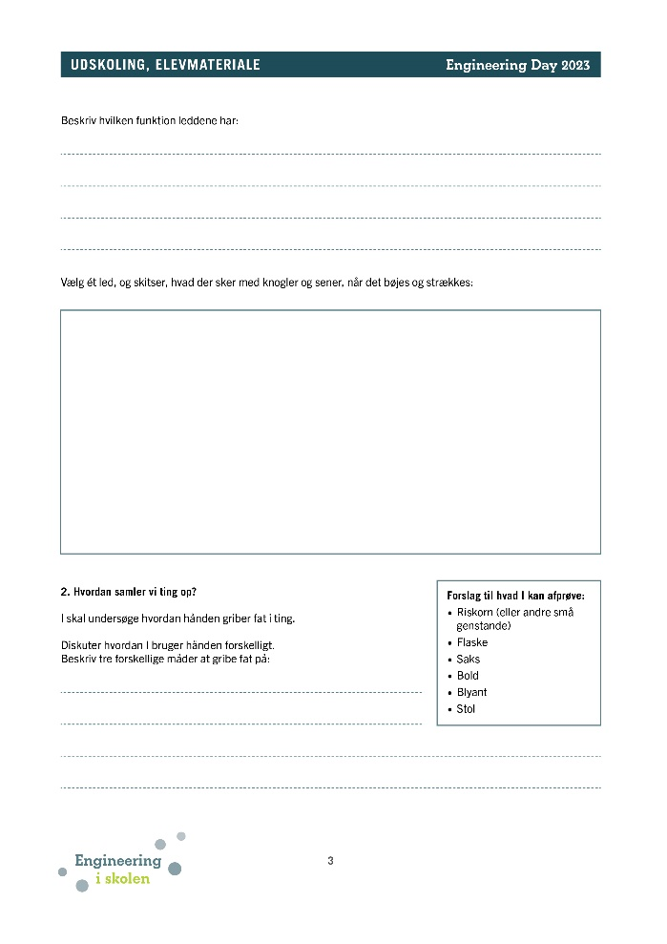
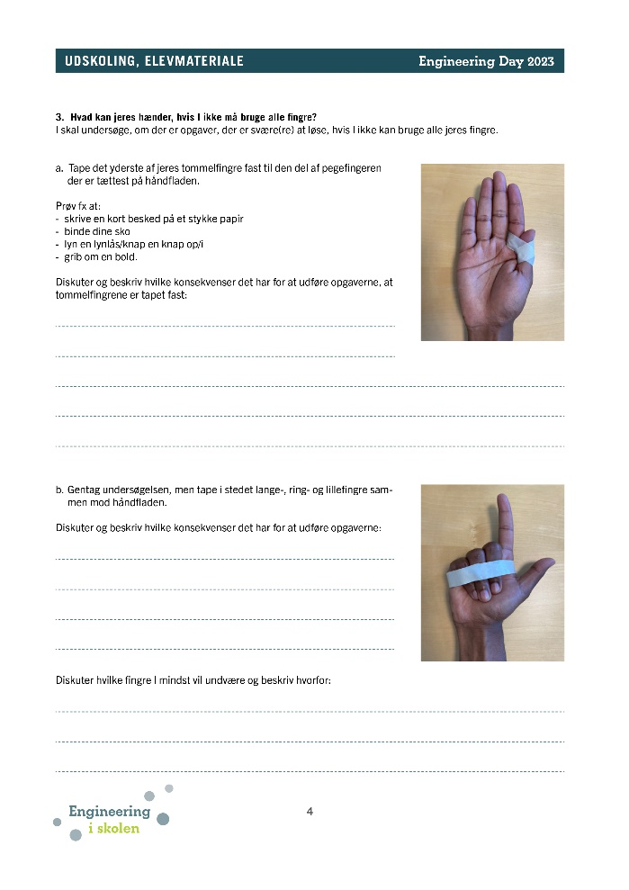
Undersøg jeres hænder
- Undersøgelse 1
Lav de tre undersøgelser på elevark 1
Det samlede bevægeapparat består af:
Knogler – støttesystem for kroppen
Muskler – væv som kan trække sig sammen
Led – tillader bevægelse til forhold til andre knogler Sener – forbinder musklerne med knoglerne
Ledbånd – støtter leddene mellem knoglerne
Notes:
Denne delproces skal tage ca. 30 minutter.
Undersøgelsen indeholder tre mindre undersøgelser af hænder.

Slide 8
Timeout
Hvilke erfaringer gjorde I jer?
Hvad kan I konkludere på baggrund af undersøgelsen?
Notes:
Saml op på undersøgelsen ved at snakke om elevernes erfaringer og resultater.
Snak fx om:
Hvilken funktion har de forskellige dele af bevægeapparatet?
Er der forskel på hvor meget I bruger de forskellige dele af hånden, når I samler forskellige ting op?
Hvilke forskellige former for begrænset funktionalitet kan man have i hånden?
Udførte I undersøgelserne fuldstændig efter de anvisninger, der var i opgaven, eller fandt I selv på ændringer?
Hvad kan I konkludere på baggrund af undersøgelsen?

Slide 9
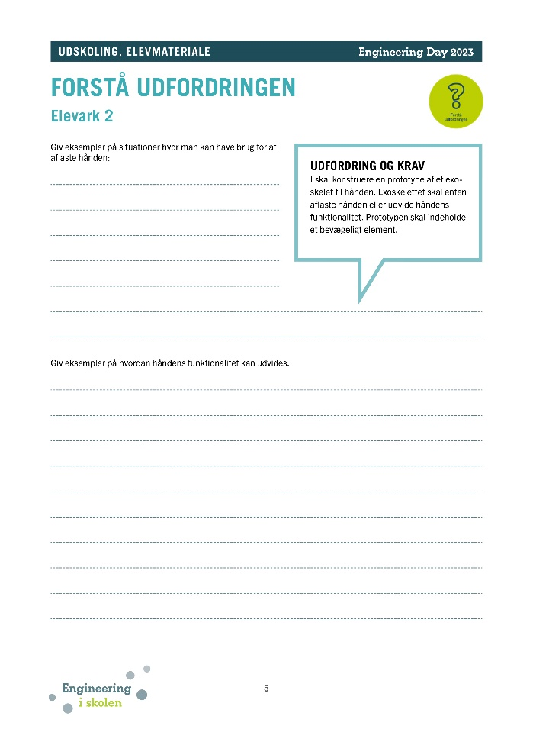
Forstå udfordringen
- elevark 2
UDFORDRING OG KRAV
I skal konstruere en prototype af et exoskelet til hånden. Exoskelettet skal enten aflaste hånden eller udvide håndens funktionalitet. Prototypen skal indeholde et bevægeligt element.
Notes:
Denne aktivitet skal tage ca. 10 minutter.
For at vende elevernes fokus tilbage på engineering-udfordringen, præsenteres igen udfordring og krav.
Eleverne skal i gruppen diskutere situationer, hvor man kan have brug for at aflaste hånden og muligheder for at udvide håndens funktionalitet.

Slide 10
Timeout
Hvornår kan man have brug for aflastning af hånden?
Hvordan kan håndens funktionalitet udvides?
Notes:
Saml op på elevark 2.

Slide 11
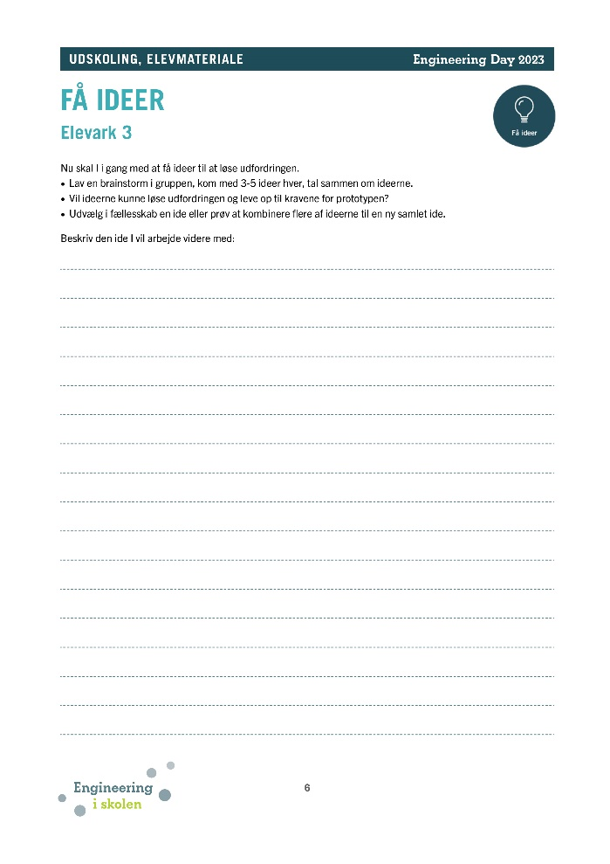
Få ideer
Notes:
Denne delproces skal tage ca. 10 minutter.
Delprocessen ‘Få ideer’ igangsættes ved at eleverne arbejder med en idegenerering. Vælg den slags idegenerering der passer bedst til den pågældende klasse.
Gruppens ide beskrives på elevark 3.

Slide 12
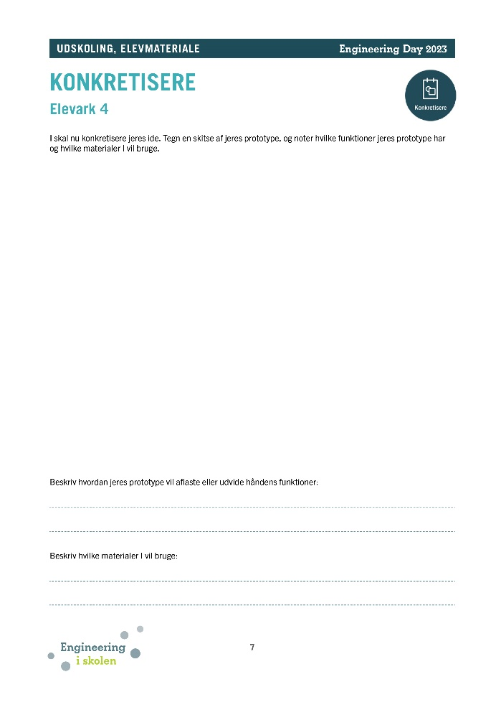
Konkretisere
I skal tegne en skitse af jeres ide på elevark 4.
Beskriv hvilke funktioner jeres prototype har.
Beskriv hvilke materialer I vil bruge.
Notes:
Denne delproces skal tage ca. 10 minutter.
Tal med eleverne om, at de nu skal i gang med delprocessen ‘Konkretisere’.
Hver gruppe skal skitsere deres ide på elevark 4, og forholde sig til, hvilke funktioner der prototype har, samt hvilke materialer de vil bruge.
Det kan her være en god ide, at vise eleverne hvilke materialer, som de har til rådighed.

Slide 13
Timeout
Præsenter jeres ide for klassen.
Hvor forventer I særlige udfordringer ved konstruktionen?
Notes:
Lav en opsamling på elevernes ideer og skitser.

Slide 14
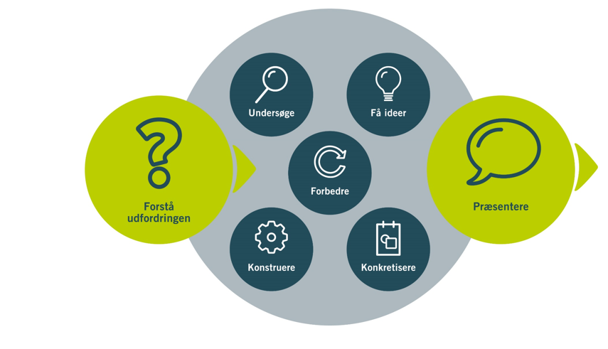
Engineering designprocessen
Som afslutning af Engineering Day, skal I præsentere jeres prototyper.
Her skal I fortælle om:
Hvordan løser jeres prototype udfordringen?
Hvilke funktioner bidrager jeres prototype med?
Hvem vil have gavn af jeres prototype?
Hvilke ideer havde I, og hvorfor har I valgt netop denne ide?
Hvad ville I forbedre, hvis I havde mere tid?
Notes:
Opsamling af engineering designprocessen. Tal om hvilke delprocesser I har været igennem (Forstå udfordringen, Undersøge, Få ideer, Konkretisere) og præsenter de spørgsmål de skal forholde sig til i delprocessen ‘Præsentere’.

Slide 15
Konstruere og forbedre
Nu er I klar til at gå i gang med at konstruere jeres løsning.
Husk at teste jeres løsning undervejs
– I får måske brug for at forbedre den.
Notes:
Disse delprocesser skal tage ca. 135 minutter.
Tal med eleverne om, at de nu skal i gang med delprocessen ‘Konstruere’, og at de undervejs kan for brug for at bevæge sig over i delprocessen ‘Forbedre’.
Støt eleverne undervejs i deres konstruktion af prototyper.
Undervejs i elevernes proces, kan du som støtte fx spørge ind til:
Hvad er den vigtigste funktion i jeres løsning?
Hvordan udnytter I materialernes egenskaber bedst muligt?
Kan der være andre måder at løse netop dén funktion på?
Undervejs i disse delprocesser, vendes igen tilbage til de spørgsmål som eleverne skal forholde sig til under deres præsentation.

Slide 16
Præsentere
Præsenter jeres løsninger for hinanden
Hvordan løser jeres prototype udfordringen?
Hvilke funktioner bidrager jeres prototype med?
Hvem vil have gavn af jeres prototype?
Hvilke ideer havde I, og hvorfor har I valgt netop denne ide?
Hvad ville I forbedre, hvis I havde mere tid?
Notes:
Denne delproces skal tage ca. 45 minutter.
Tal med eleverne om, at de nu skal afslutte deres engineering-forløb ved at arbejde med delprocessen ‘Præsentere’.
Det er væsentligt at pointere at elevernes proces, fejl og læringer er mindst lige så vigtige som deres prototype.

Slide 17
EngineeringDay.dk
Notes:
Find flere engineering-forløb på vores hjemmeside: https://engineerthefuture.dk/undervisning/engineering-i-skolen/engineering-forloeb/

